Slide 1

8장. 차원축소
2021.07.09
MinYoung Yeo
dufmasky@gmail.com

Slide 2

목차
1. 차원의 저주
2. 차원 축소를 위한 접근 방법
3. PCA
4. 커널 PCA
5. LLE
6. 다른 차원 축소 기법

Slide 3
Preview
차원을 축소시키면 일부정보 유실
차원 수를 둘 또는 셋으로 줄이면 고차원 훈련세트를 하나의 압축된 그래프로
표현할 수 있고, 군집과 같은 시각적인 패턴 또한 감지하기 쉬움
Notes:
머신러닝 문제에서 훈련샘플이 무수히 많은 특성(feature)을 갖고있는 경우가 존재합니다. 이렇게 많은 특성들이 존재하게 되면, 훈련속도가 느려질 뿐만 아니라 좋은 솔루션을 찾기가 힘들어 이러한 문제의 해결방법인 “차원축소”에 대해서 발표하겠습니다. 일단 들어가기 앞서, 차원을 축소시키면 일부정보가 유실돼서, 훈련속도가 빨라질 순 있지만, 정보손실의 문제가 발생할 수도 있습니다.그리고 차원수를 줄이면 고차원 훈련세트를 하나의 압축된 그래프로 표현할 수 있고, 군집과 같은 시각적인 패턴 또한 감지하기 쉬워 중요한 insight를 도출해내는 경우가 많습니다.

Slide 4
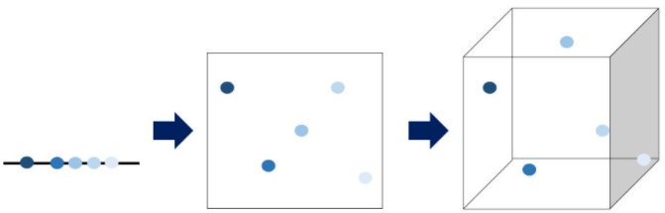
차원의 저주
데이터 학습을 위해 차원이 증가하면서 학습데이터 수가 차원의 수 보다
적어져 성능이 저하되는 현상
Notes:
데이터에서 모델을 학습할 때 독립적인 샘플이 많을수록 학습이 잘 되는 반면, 차원이 커질수록 학습이 어려워지고
더많은 데이터를 필요로 하는 현상을 말하는데, 간단하게 말하면 차원이 증가하면서 ,즉 변수가 증가하면서 모델의 성능이 안좋아지는 현상 입니다.
무조건 변수의 수가 증가한다고해서 차원의 저주 문제가 있는 것이 아니라, 관측치 수 보다 변수의 수가 많아지면 발생한다.

Slide 5
1. 차원의 저주
차원의 저주 문제에 치명적인 알고리즘 :
KNN (=K-Nearest Neighborhood, 최근접 이웃)
해결방법 :
- 많은 양의 데이터 획득
- 차원 축소
Notes:
그리고 차원의 저주문제에 치명적인 알고리즘이 있는데, knn이라고 최근접 이웃은 자신과 가장 가까운 이웃 k개를 보고 결과값을 정하게 되는데, 차원이 커질수록 데이터간 거리가 점차 생겨 관측치에 가까운 이웃이 없는 현상이 발생하게됩니다.
그래서 차원의 저주문제를 해결하기위한 방안으로는 두가지가 있는데, 많은양의 데이터 획득 이부분은 사실상 불가능하다고 보고, 결국 차원축소 방법을 통해 문제를 해결해야합니다.

Slide 6
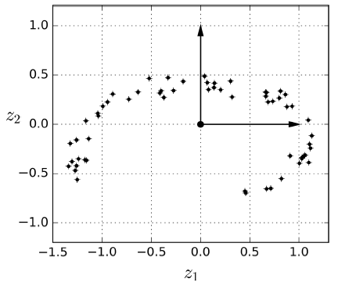
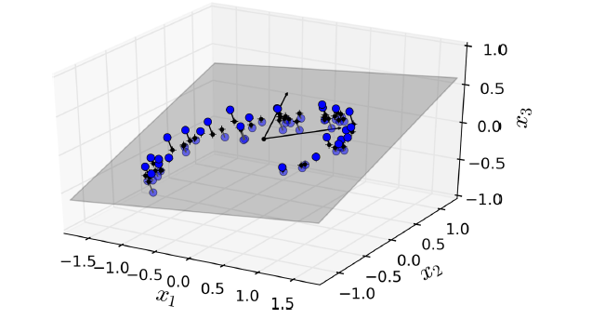
2. 차원 축소를 위한 접근 방법
투영
2차원에 가깝게 배치된 3차원 데이터셋
투영하여 만들어진 새로운 2D 데이터 셋
Notes:
차원축소를 위한 접근방법으로, 투영에 대해 설명하겠습니다.
모든 훈련 샘플은 고차원 공간 안의 저차원 부분 공간에 놓여 있는데, 쉽게 말하면, 왼쪽 그림처럼 대부분의 훈련 샘플들이 저차원 부분 공간에 위치한다는 의미입니다. 따라서 이 저차원 부분 공간에 수직으로(즉, 샘플과 평면 사이의 가장 짧은 직선을 따라) 투영(projection)하면, 오른쪽과 같이 2차원 데이터 셋을 얻을 수 있습니다.

Slide 7
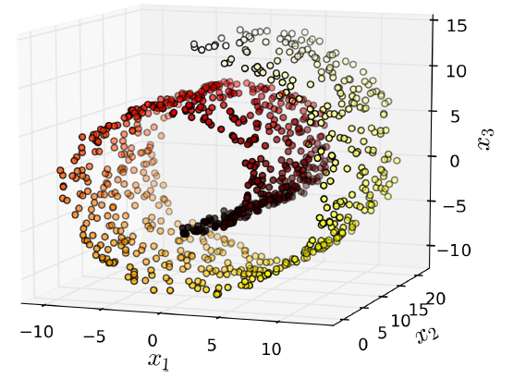
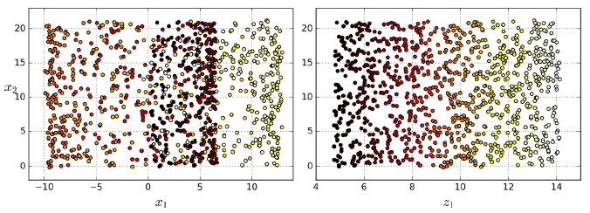
2. 차원 축소를 위한 접근 방법
투영
Notes:
투영(projection)을 통해 고차원 데이터를 저차원으로 만들어 줄 수 있으나, 이 방법이 항상 최선인 것은 아닙니다. 이와같은 “스위스 롤”형태의 데이터 셋은 부분공간이 뒤틀려있기 때문에, 우리는 오른쪽 그래프처럼 스위스 롤을 펼친 2D 데이터셋을 얻고자 하지만, 투영을 통해 차원을 축소시키면 스위스롤의 층이 가운데 그래프처럼 서로 뭉개져버립니다.

Slide 8
2. 차원 축소를 위한 접근 방법
매니폴드 학습 - 2D 매니폴드
스위스 롤은 2D 매니폴드의 한 예
2D 매니폴드는 고차원 공간에서 휘어지거나 뒤틀린 2D 모양
d차원 매니폴드는 국부적으로 d차원 초평면으로 보일 수 있는 n차원 공간의 일부 (d<n) (이때 스위스롤은 d=2, n=3)
Notes:
그리고 다음으로 매니폴드 학습이 있습니다. (Manifold란 고차원 데이터가 있을 때 고차원 데이터를 데이터 공간에 뿌리면 sample들을 잘 아우르는 subspace가 있을 것이라는 가정에서 학습을 진행하는 방법입니다.)
스위스롤은 2차원 매니폴드의 한 예인데, 즉, 2차원 매니폴드는 고차원 공간에서 휘어지거나 뒤틀린 모양입니다.
일반적으로 d차원 매니폴드는 전체의 어느 한 부분에만 한정되는 d차원 초평면으로 보일 수 있는 n차원 공간의 일부입니다. 대다수의 차원축소 알고리즘은 매니폴드 학습방식을 사용합니다.

Slide 9
2. 차원 축소를 위한 접근 방법
매니폴드 가정
매니폴드 가정은 종종 암묵적으로 다른 가정과 병행되곤 함
처리해야 할 작업(분류나 회귀)이 저차원의 매니폴드 공간에 표현되면 더 간단해질 것이라는 가정
=>항상 유효하진 않다.
Notes:
이는 대부분 실제 고차원 데이터셋이 더 낮은 저차원 매니폴드에 가깝게 놓여있다는 매니폴드 가설에 근거하는데, 매니폴드 가설은 종종 다른 가정과 같이 병행되는데, 바로 처리해야할 작업(ex. 분류 또는 회귀문제)이 저차원의 매니폴드 공간에 표현되면 더 간단해질 것이라는 가정입니다. 요약하면 모델을 훈련시키기 전에 훈련세트의 차원을 감소시키면, 훈련속도는 빨라지지만 항상 더 나은 솔루션을 제공해주지는 않는다는 것 입니다.

Slide 10
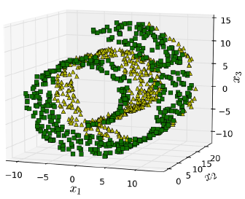
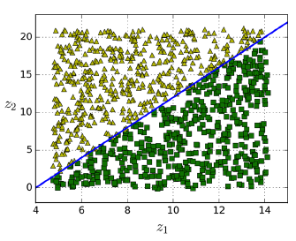
2. 차원 축소를 위한 접근 방법
매니폴드 가정
Notes:
예를들어, 왼쪽 그림에서 스위스롤은 두개의 클래스로 나누어 있습니다.
왼쪽 ( 3D) 에서는 결정경계가 매우 복잡하지만 펼쳐진 매니폴드 공간인 2D(오른쪽)에서는
결정경계가 단순한 직선이다. 이 예에서는 매니폴드 가정이 유효합니다.

Slide 11
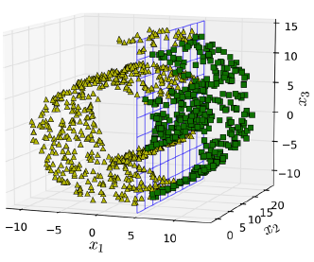
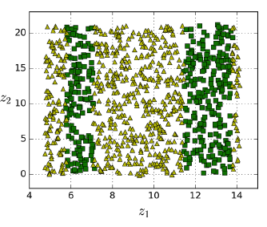
2. 차원 축소를 위한 접근 방법
매니폴드 가정
Notes:
하지만 , 왼쪽 그림에서는, 결정경계가 x1=5축에 놓여있습니다. 이 결정경계는 3D 공간에서는 수직평면으로
매우 단순하지만 펼쳐진 매니폴드에서는 결정경계가 더 복잡해진다.
따라서 모델을 훈련시키기 전에 훈련 세트의 차원을 감소시키면 훈련속도는 빨라지지만
항상 더 낫거나 간단한 솔루션이 되는 것이 아니고, 데이터셋에 달려있습니다.

Slide 12
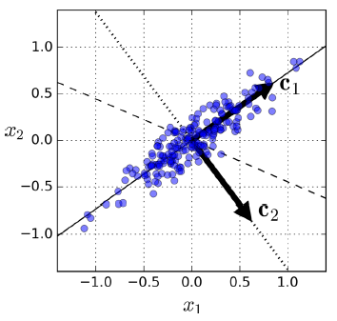
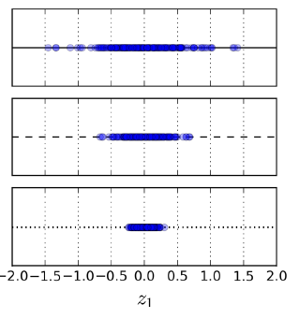
3. PCA
주성분 분석(PCA;Principal Component Analysis)
데이터에 가장 가까운 초평면(hyperplane)을 정의한 다음, 데이터를 이 평면에 투영시키는 기법
다른 방향으로 투영하는 것 보다
분산이 최대로 보존하는 축을 선택하는 것이 정보가 가장 적게 손실되므로 합리적.
=원본 데이터셋과 투영된 것 사이의 평균
제곱 거리를 최소화 하는 축
Notes:
주성분 분석은 즉, PCA는 데이터에 가장 가까운 초평면을 정의한 다음, 데이터를 이 평면에 투영시키는 기법입니다. 따라서 투영하기 전 올바른 초평면을 찾는 것이 중요한데, 분산이 최대로 보존되는 축을 선택하면 됩니다.
분산이 최대로 보존되는 축을 선택하게 되면, 정보손실이 가장 적게 발생하기 때문입니다. 다시말해, 원본데이터 셋과 투영된 것 사이의 평균제곱거리를 최소화하는 축을 선택한다고 할 수 있습니다.
(실선(c1 벡터)에 투영된 것은 분산을 최대로 보존(오른쪽 맨 위) vs 점선(c2 벡터)에 투영된 것은 분산을 매우 적게 유지(오른쪽 맨 아래))

Slide 13
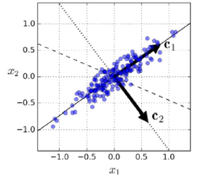
3. PCA
주성분
고차원 데이터셋이라면 pca는 이전의 두 축에 직교하는 세번째 축을 찾으며,
데이터셋에 있는 차원의 수만큼 n번째 축을 찾음
i번째 축을 이 데이터의 i번째 주성분(PC;Principal Component)라고 부름
첫번째 PC는 벡터c1이 놓인 축이고, 두번째 PC는 벡터 c2가 놓인 축
Notes:
주성분이란, 고차원 데이터셋이라면 PCA(주성분 분석)는 이전의 두축에 직교하는 세번째 축을 찾으며, 데이터 셋에 있는 차원의 수만큼 네번쨰, 다섯번째,,,n번째 축을 찾습니다. 여기서 i번째 축을 i번쨰 주성분이라고 부릅니다. 그림을 예시로 들면, 첫번째 PC는 벡터 c1이 놓인 축이고, 두번째 PC는 벡터 c2가 놓인 축입니다.

Slide 14
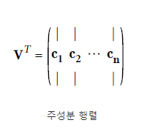
3. PCA
특잇값 분해(SVD;Singular Value Decomposition)
훈련 세트의 주성분을 찾는 방법
표준 행렬 분해 기술로, 훈련세트 행렬 X를 세 개 행렬의 행렬 곱셈인 UΣV^T 로 분해할 수 있음
여기서 찾고자 하는 모든 주성분의 단위벡터가 V에 다음과 같이 담겨있음
Notes:
특잇값 분해에 대한 내용을 완벽하게 이해하려면 선형대수와 다변량 통계지식이 필요해서 일단은 이정도로 이해하고 넘어갔습니다.

Slide 15
3. PCA
d차원으로 투영하기
주성분을 모두 추출했다면, 처음 d개의 주성분으로 정의한 초평면에 투영하여 데이터셋의 차원을 d차원으로 축소할 수 있음
이 초평면은 분산을 가능한 한 최대로 보존하는 투영을 보장
Notes:
위 과정을 통해 주성분을 모두 추출했다면, 처음 d개의 주성분으로 정의한 초평면에 투영하여 데이터셋의 차원을 d차원으로 축소시킬 수 있습니다.

Slide 16

3. PCA
사이킷런 사용하기
사이킷런의 PCA 모델은 SVD분해방법을 사용하여 구현
PCA모델을 사용해 데이터셋의 차원을 2로 줄이는 코드
Notes:
사이킷런의 PCA모델은 SVD분해방법을 사용합니다. 참고로, 사이킷런의 PCA모델은 자동으로 데이터를 중앙에 맞춰줍니다. 여기서 n_components는 매개변수로, 주성분 개수를 지정해줍니다.

Slide 17
3. PCA
설명된 분산의 비율
주성분의 설명된 분산의 비율은 explained_variance_ratio_ 변수에 저장되어 있음
이 비율은 각 주성분의 축을 따라 있는 데이터셋의 분산 비율을 나타냄
Notes:
여기서 explained_variance_ratio_는 변수로, 주성분의 설명된 분산의 비율입니다. 즉, 전체분산에서 차지하는 비율이고, 이 비율이 높을수록 차원축소과정에서 정보손실이 적게 발생합니다. 주로 이 비율을 확인해서 주성분의 개수, 즉 적절한 차원수를 결정합니다.

Slide 18
3. PCA
압축을 위한 PCA
차원을 축소하고 난 후에는 훈련세트의 크기가 줄어듦
분류알고리즘의 속도를 크게 높일 수 있다.
반대로 압축된 데이터셋에 PCA투영반환을 적용시켜, 원본데이터와 유사하게 만들 수 있다.
Notes:
차원축소를 하면 훈련세트의 크기가 줄어들어, 분류알고리즘의 속도를 크게 높일 수 있습니다.
또한 반대로 압축된 데이터셋에 PCA투영반환을 적용시켜, 원본데이터와 유사하게 만들 수 있습니다.이 때 inverse_transform() 메서드를 사용하면 됩니다.
코드는 MNIST데이터셋을 154차원으로 압축하고 inverse_transform()메서드를 통해 784차원으로 복원하는 코드입니다. 하지만 원본데이터와 똑같이 복구시킬 순 없고, 원본데이터와 재구성된 데이터 사이의 평균제곱거리를 재구성오차라고 합니다.

Slide 19
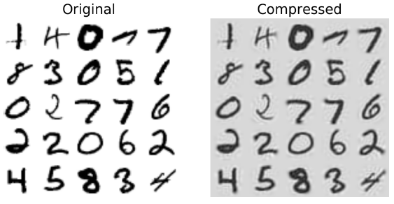

3. PCA
압축을 위한 PCA
역변환 공식
Notes:
그림은 원본훈련세트(왼쪽)과, 샘플을 압축한 후 복원한 결과인데 이미지 품질이 조금 손실된 것을 볼 수 있지만 숫자모양은 거의 온전한 상태입니다. 그리고 원본의 차원 수로 되돌리는 PCA 역변환 공식은 다음과 같습니다.

Slide 20
3. PCA
랜덤 PCA
기본값(default)이 “auto”인 svd_solver 매개변수를 “randomized”로 지정하면,
사이킷런은 랜덤 PCA라는 확률적 알고리즘을 사용합니다.
Notes:
랜덤 PCA를 사용하면, 처음 d개의 주성분에 대한 근사값을 빠르게 찾을 수 있습니다.

Slide 21
3. PCA
점진적 PCA(IPCA)
PCA를 구현할 때의 문제점은 SVD 알고리즘을 실행하기 위해 전체 훈련 세트를
메모리에 올려야 한다는 것
->이를 해결하기 위해 나온 알고리즘이 바로 IPCA이다.
IPCA는 메모리 문제 때문에 개발된 알고리즘이며, 훈련세트가 크고 온라인(실시간)으로 PCA를 적용할 때 유용
Notes:
PCA를 구현할 때의 문제점은 SVD알고리즘을 실행하기 위해 전체 훈련 세트를 메모리에 올려야한다는 것입니다. 이를 해결하기 위해 나온 알고리즘이 바로 IPCA입니다. IPCA는 메모리 문제 때문에 개발된 알고리즘이며, 훈련세트가 크고 온라인으로 PCA를 적용할 때 유용합니다.

Slide 22
4. 커널 PCA
커널 PCA(kPCA)
커널 기법을 PCA에 적용해서 차원축소를 위한 복잡한 비선형 투영을 수행할 수도 있음
이 기법은 투영된 후에 샘플의 군집을 유지하거나 꼬인 매니폴드에 가까운 데이터셋
(ex. 스위스롤)을 펼칠 때도 유용하다.
사이킷런의 KernelPCA를 사용하며, kernel 매개변수를 통해 사용할 커널을 지정해 줄 수 있다.

Slide 23
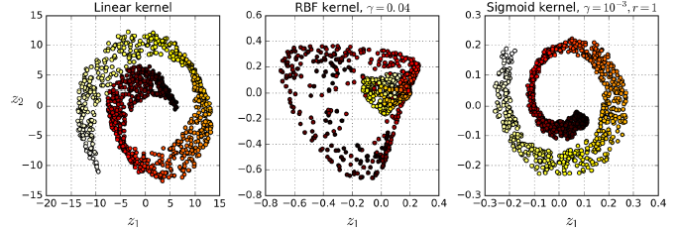
4. 커널 PCA
커널 PCA
선형 커널, RBF 커널, 시그모이드 커널을 사용하여 2차원으로 축소시킨 스위스 롤
Notes:
여러가지 커널을 사용해 2차원으로 축소시킨 스위스 롤

Slide 24
4. 커널 PCA
커널선택과 하이퍼파라미터 튜닝
kPCA는 비지도 학습이므로, 좋은 커널과 하이퍼파라미터 선택을 위한 명확한 성능 측정 기준이 없음
그러나 차원축소는 종종 지도학습(ex.분류)의 전처리 단계로 활용되므로 그리드 탐색을
통해 성능이 뛰어난 커널과 하이퍼파라미터를 선택할 수 있음

Slide 25
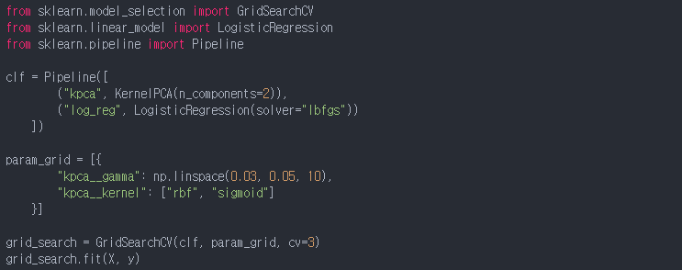
4. 커널 PCA
커널선택과 하이퍼파라미터 튜닝
Notes:
- 다음 코드는 두 단계의 파이프라인으로,
- 먼저 kPCA를 사용해 차원을 2차원으로 축소하고
- 분류를 위해 로지스틱 회귀를 적용
- 그 후 파이프라인 마지막 단계에서 가장 높은 분류 정확도를 얻기 위해 GridSearchCV를 사용해 kPCA의 가장 좋은 커널과 gamma 파라미터를 찾음

Slide 26
5. LLE
지역 선형 임베딩(LLE; Locally Linear Embedding)
강력한 비선형 차원축소 기법이며, 투영(projection)에 의존하지 않는 매니폴드 학습이다.
그러나 대용량 데이터셋에 적용하기는 어렵다.
사이킷런의 Locally Linear Embedding클래스를 사용하면 된다.

Slide 27
6. 다른 차원 축소 기법
랜덤투영
-랜덤한 선형 투영을 사용해 데이터를 저차원 공간으로 투영한다.
-사이킷런의 random_projection 패키지를 사용하면 된다.
다차원 스케일링
-샘플간의 거리를 보존하면서 차원을 축소한다.
Isomap
-먼저 각 샘플을 가장 가까운 이웃과 연결하는 식으로 그래프를 만든다.
-그 다음, 샘플간의 geodesic distance를 유지하면서 차원을 축소한다.

Slide 28
6. 다른 차원 축소 기법
t-SNE
-비슷한 샘플은 가까이, 비슷하지 않은 샘플은 멀리 떨어지도록 하면서 차원을 축소한다.
-주로 시각화에 많이 사용된다. (특히 고차원 공간에 있는 샘플의 군집을 시각화할 때)
선형 판별 분석(LDA; Linear Discriminant Analysis)
-분류 알고리즘임에도 훈련 과정에서 클래스 사이를 가장 잘 구분하는 축을 학습한다.
-이 축은 데이터가 투영되는 초평면을 정의하는 데 사용할 수 있다.

